Slide 1
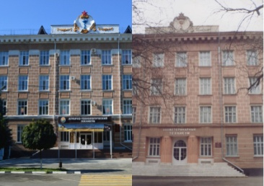

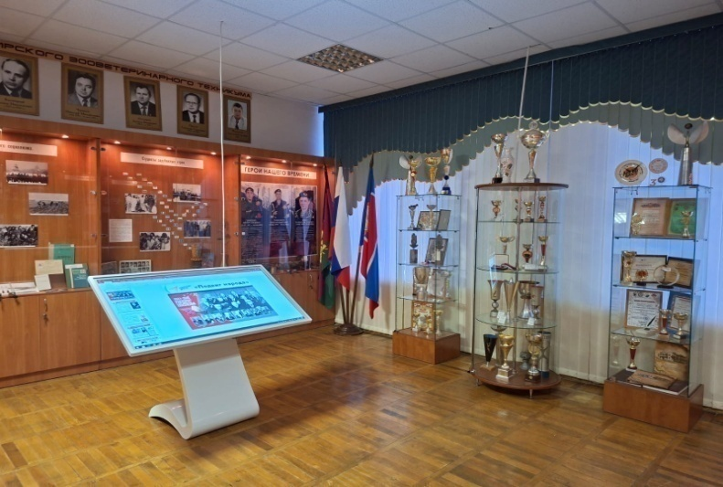
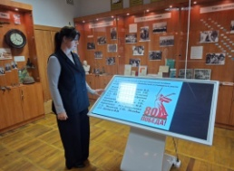
Государственное бюджетное профессиональное образовательное учреждение Краснодарского края
«Армавирский аграрно-технологический техникум»
Тема проектной работы:
От прошлого к
настоящему: экспонаты, хранящие историю техникума.
Пендюрина Ирина Сергеевна, руководитель музея, преподаватель

Slide 2
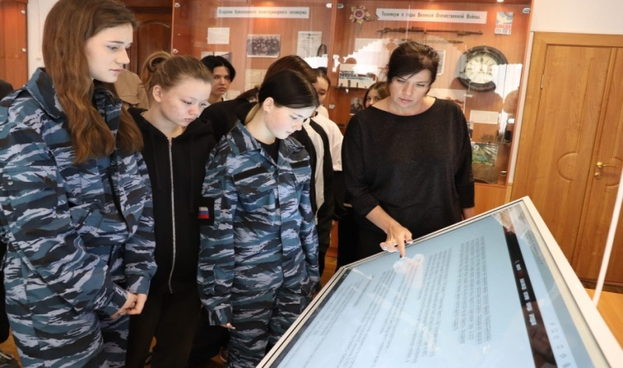
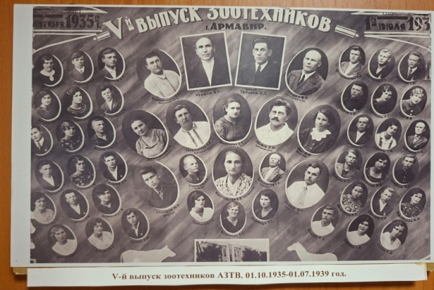
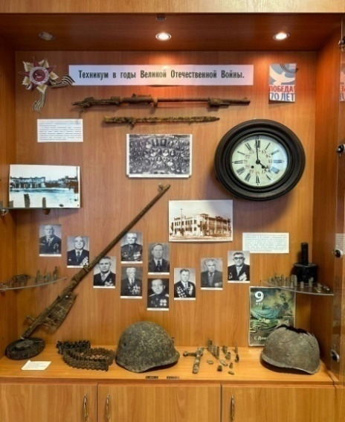
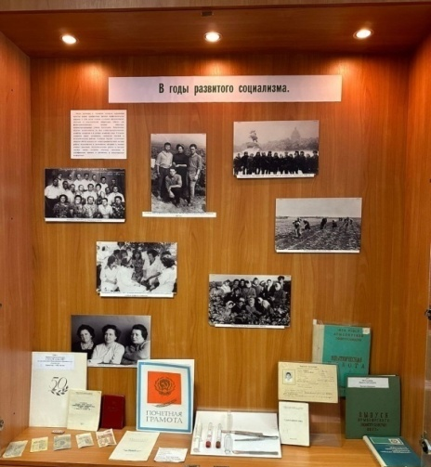
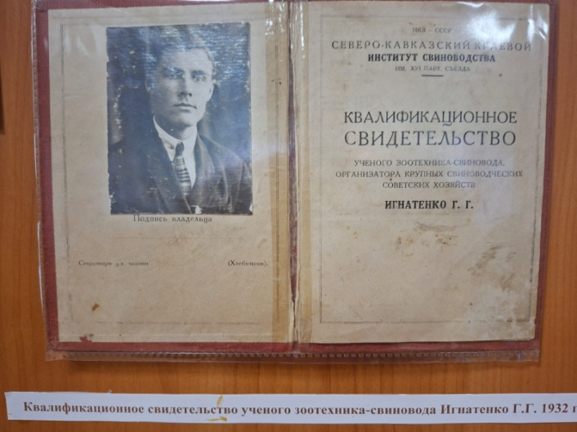
Проект "От прошлого к настоящему: экспонаты, хранящие историю техникума" создает уникальную экспозицию, которая иллюстрирует развитие учебного заведения через музейные предметы и артефакты. В рамках проекта собраны фотографии, документы, учебные материалы и личные вещи выпускников, отражающие ключевые этапы истории техникума.
Визуализация включает интерактивные стенды, мультимедийные презентации.
Такой подход позволяет обучающимся погрузиться в атмосферу разных эпох и понять значимость традиций и достижений техникума. Проект способствует сохранению памяти и укреплению связи между поколениями студентов и преподавателей.

Slide 3
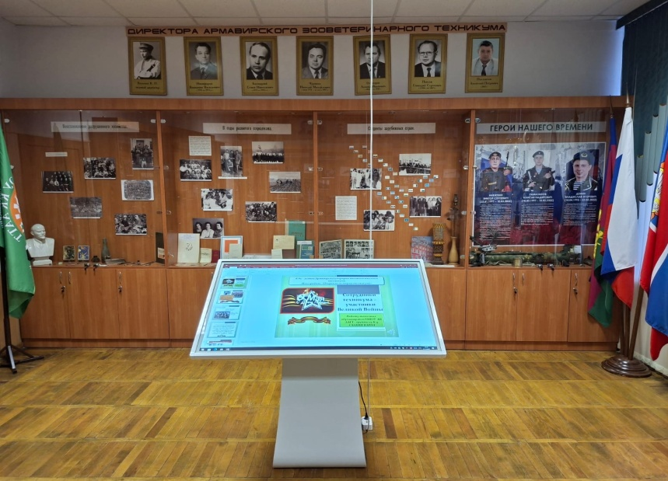
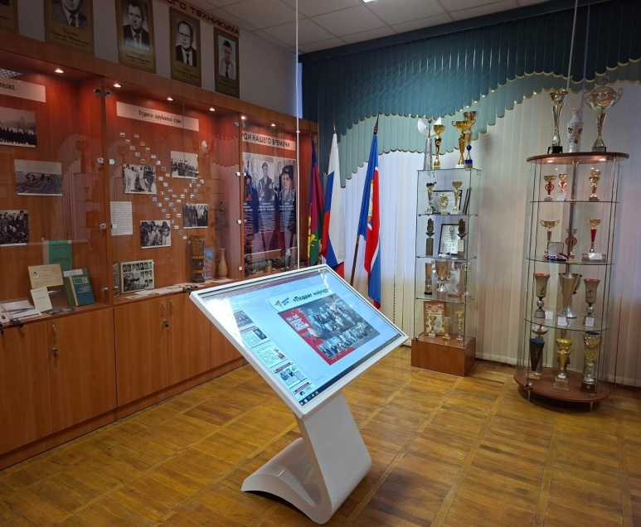
Актуальность проекта обусловлена необходимостью сохранения исторической памяти и традиций техникума для будущих поколений.
В условиях быстрого технологического прогресса важно помнить о корнях и развитии учебного заведения, чтобы укреплять его идентичность.
Экспонаты и артефакты помогают лучше понять этапы становления и достижения техникума, что способствует формированию гордости и патриотизма у студентов.
Проект также отвечает потребности современного общества в сохранении культурного наследия образовательных учреждений. В результате он способствует развитию интереса к истории и укреплению связей между прошлым и настоящим.

Slide 4
Цели музея:
сохранения исторической памяти;
формирование интереса к отечественной истории и культуре через историю ГБПОУ КК ААТТ, а также уважительного отношения к нравственным ценностям прошлых поколений;
воспитание чувства патриотизма и гордости за прошлое и настоящее техникума и нашей Родины в целом;
формирование социальной активности обучающихся;
интеллектуальное развитие путём вовлечения их в поисково-исследовательскую краеведческую деятельность.
формирование интереса и уважительного отношения техникума истории и людям, оставившим свой след в истории ГБПОУ КК ААТТ;
бережного отношения к памятникам истории и культуры нашего Отечества.
Задачи:
формирование навыков поисковой, исследовательской, экскурсионной деятельности обучающихся;
осуществление образовательной и воспитательной деятельности (проведение уроков, занятий, внеклассных мероприятий);
документирование истории техникума;
формирование основного и вспомогательного фондов;
обеспечение сохранности предметов музейного значения ;
осуществление просветительской деятельности;
пополнение музейного фонда и изучение музейных предметов;
хранение, изучение и популяризация памятников материальной и духовной культуры;
воспитание музейной культуры, обучение музейному языку, музейной терминологии.

Slide 5
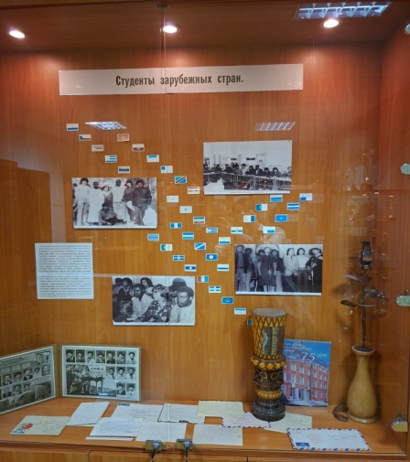
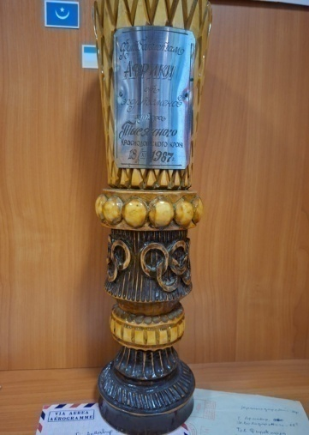
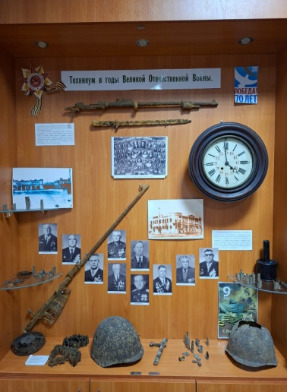
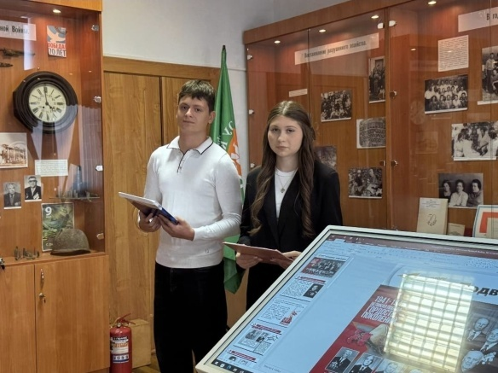
История создания музея.
В 2012 г. по инициативе администрации и при поддержке ветеранов техникума был открыт «Музей истории ГБПОУ КК ААТТ».
В течение 3-х месяцев в музейной комнате была построена экспозиция, включившая в себя 10 разделов: «Создание Армавирского зооветеринарного техникума», «Техникум в годы Великой Отечественной войны», «Восстановление разрушенного хозяйства», «В годы развитого социализма», «Студенты зарубежных стран», «Техникум в период перестройки» «Ветеринарное отделение», «Зоотехническое отделение», «Бухгалтерское отделение», «Кинологическое отделение».
В 2014 году в музее начало работать объединение «Юный экскурсовод», члены которого осуществляли активную работу по систематизации печатных и фотоматериалов, проведению экскурсий по истории техникума, а также по налаживанию связей с выпускниками техникума из стран Азии, Африки и Латинской Америки.

Slide 6
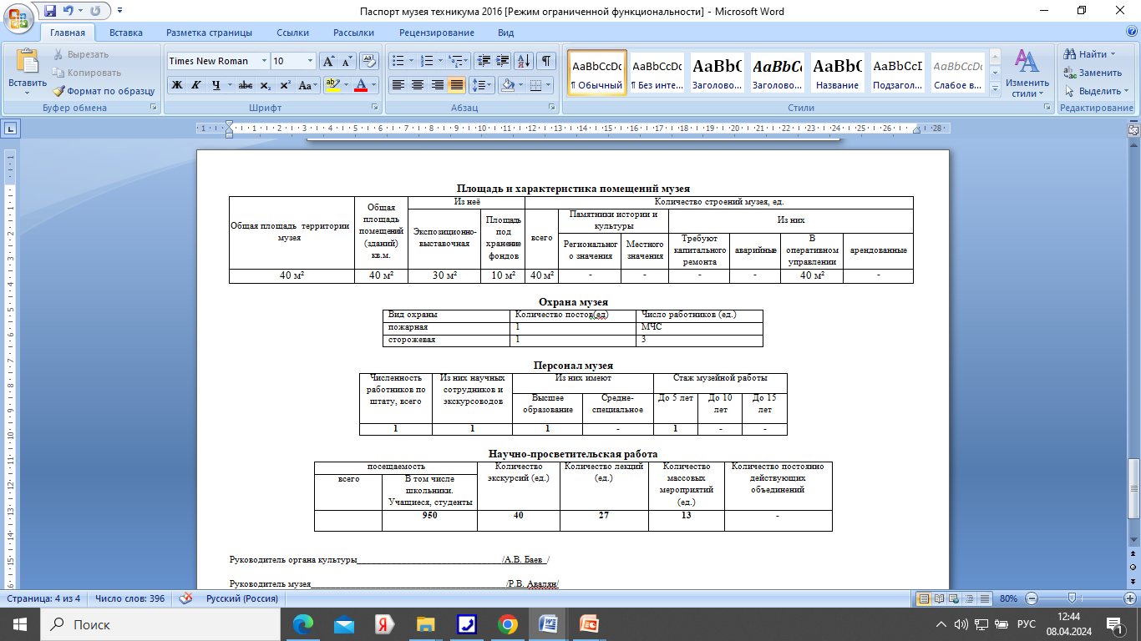
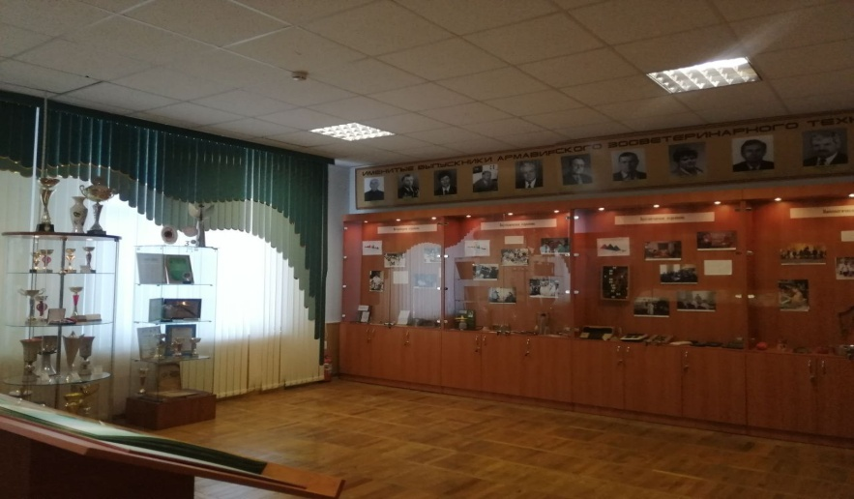
Площадь и характеристика помещений музея
Краткая характеристика основного фонда
1) Основной фонд музея составляет 742 единиц хранения. Музейные предметы экспонируются в 12 витринах и на 10 стендах. Это фотографии, документы, воспоминания ветеранов войны и труда, учителей и выпускников техникума, военные реликвии, предметы быта первой половины XX века.
2) Количество экспонатов основного фонда - 130. В музее хранятся вещественные памятники - орудия труда, предметы быта, домашняя утварь, материалы нумизматики, письменные материалы - печатные и рукописные документы, книги, фотографии, отражающие жизнь и развитие техникума с 1930 года по настоящее время.

Slide 7
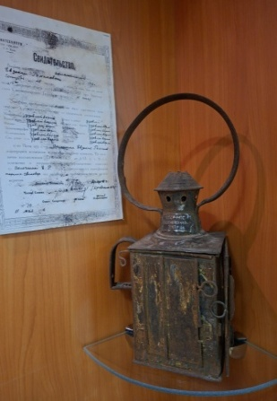
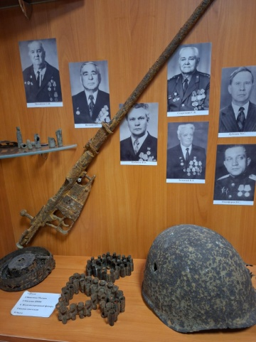
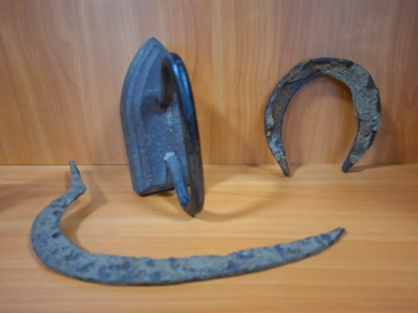
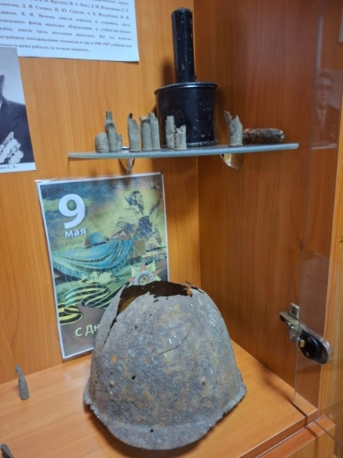
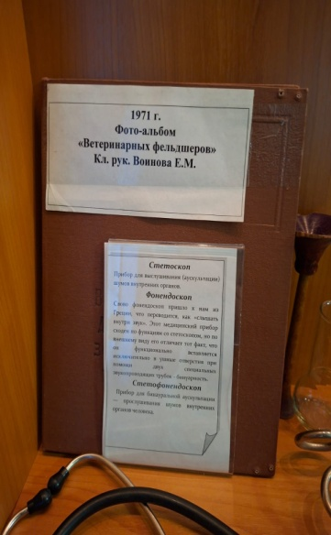
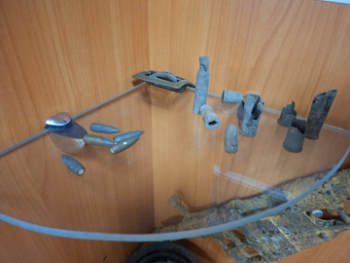
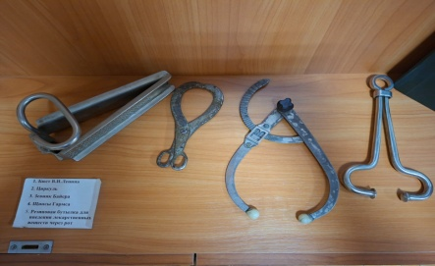
Значимые и ценные экспонаты
Экспонаты начала XX века: стетоскоп, сигнальный фонарь Министерства путей сообщения СССР, подковы, серп, коса, чугунный угольный утюг, монеты.
Экспонаты времен ВОВ: каски бойцов и бляха офицера Красной Армии, РГД 42, гильзы и пули различного калибра, остаток затвора, ствол, магазин и затворная рама 3-линейной винтовки Мосина, остаток диска пистолета-пулемета Шпагина, штык-нож и ствол со спусковым механизмом винтовки Маузер, настенные механические часы

Slide 8
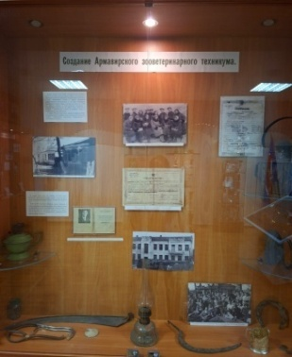
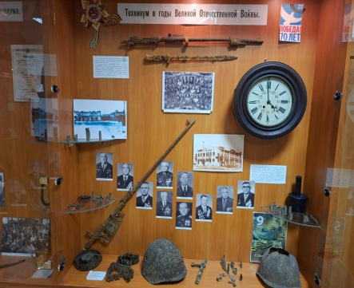
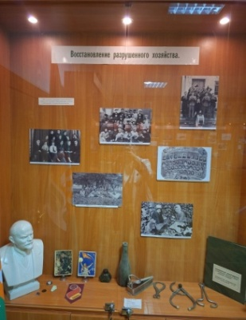
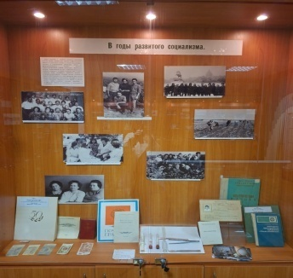
ОПИСАНИЕ ЭКСПОЗИЦИЙ
«Создание Армавирского зооветеринарного техникума»
Экспозиция сформировалась на основе поисковой работы с архивными материалами, состоит из предметов нумизматики, труда и быта начала XX века, Свидетельства о завершении обучения выпускника первого набора в Свиноводческий техникум (будущий ГБПОУ КК ААТТ) 1931 года, общее фото выпускников 1935 года, фото фасада первого здания техникума 1930-е годы.
«Техникум в годы Великой Отечественной войны»
Экспозиции сформировалась на основе археологических находок: элементов оружия, предметов труда и быта времен ВОВ; также представлено общее фото выпускников и преподавателей 1939 года, фотографий преподавателей-участников ВОВ, фотографий разрушенного в результате бомбежек здания техникума.
«Восстановление разрушенного хозяйства»
Экспозиция сформировалась на основе поисковой работы с архивными материалами, состоит из медицинских инструментов ветеринарного фельдшера середины ХХ века, фотографий выпускников 50-60-х годов, фото процесса восстановления учебно-производственного хозяйства, фото духового оркестра техникума, бюста В.И. Ленина.
«В годы развитого социализма»
Экспозиция сформировалась на основе поисковой работы с архивными материалами, состоит из образцов нумизматики 60-70 годов, альбома выпускников, карточки выпускника 1977 года, фото восстановленного учебно-производственного хозяйства, программа празднования, значок, приветственный адрес Пашковского базового с/х техникума к 50-летию Армавирского зооветтехникума (будущего ГБПОУ КК ААТТ).

Slide 9

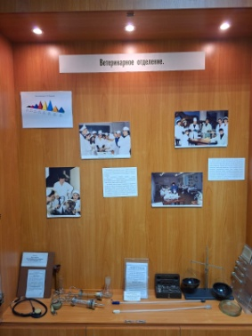
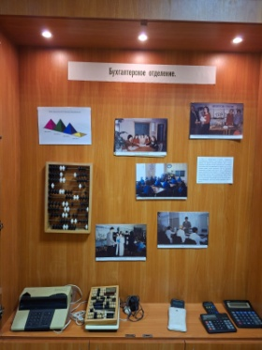

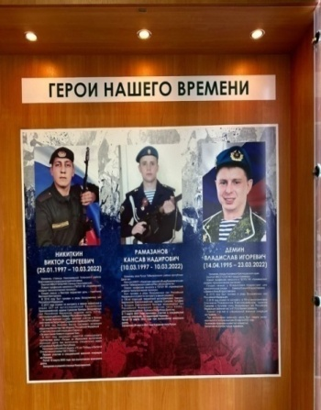
«Студенты зарубежных стран»
Экспозиция сформировалась на основе поисковой работы с архивными материалами, состоит из медицинских инструментов ветеринарного фельдшера 70-80 годов ХХ века, фотографий студентов стран Азии, Африки и Латинской Америки на занятиях в Армавирском зооветтехникуме, писем выпускников-иностранцев, спортивного кубка футболистам Африки от спортсменов хутора Тысячного 18.11.1987 года.
«Ветеринарное отделение»
Экспозиция сформировалась на основе поисковой работы с архивными материалами, состоит из медицинских инструментов ветеринарного фельдшера ХХ века, фотографий учебного процесса на отделении.
«Зоотехническое отделение»
Экспозиция сформировалась на основе поисковой работы с архивными материалами, состоит из инструментов зоотехника ХХ века, фотографий учебного процесса на отделении.
«Бухгалтерское отделение»
Экспозиция сформировалась на основе поисковой работы с архивными материалами, состоит из приборов и вычислительной техники для организации работы бухгалтера ХХ века, фотографий учебного процесса на отделении.
«Кинологическое отделение»
Экспозиция сформировалась на основе экспонатов самого молодого отделения техникума, состоит из инструментария кинолога, фотографий учебного процесса на отделении.
«Герои нашего времени»
Фотографии и информация о жизненном пути выпускников ГБПОУ КК ААТТ, погибших при исполнении воинского долга в рамках СВО на Украине.

Slide 10
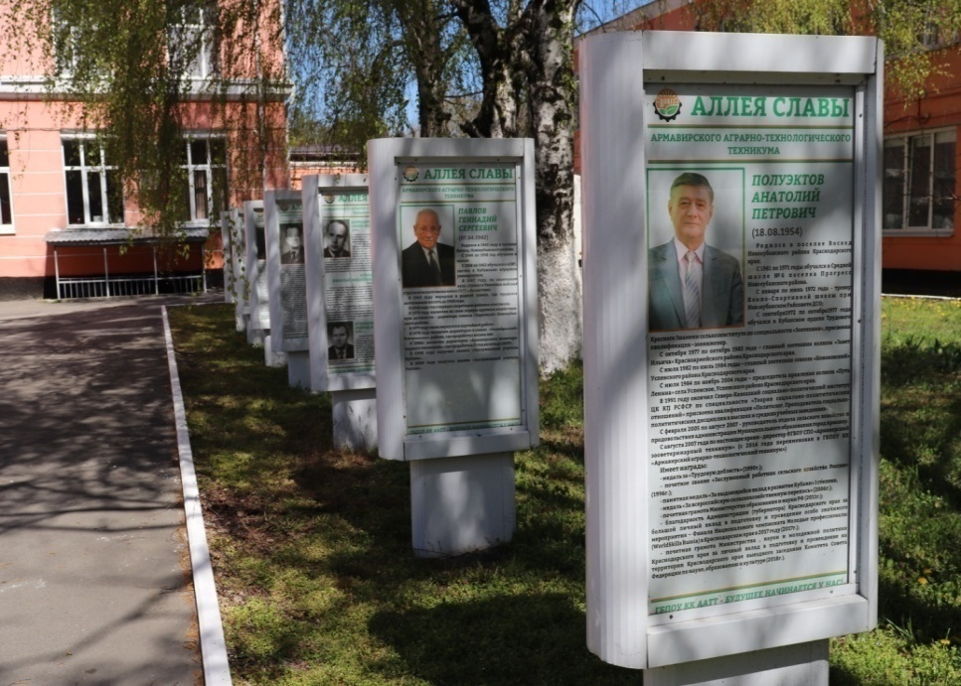
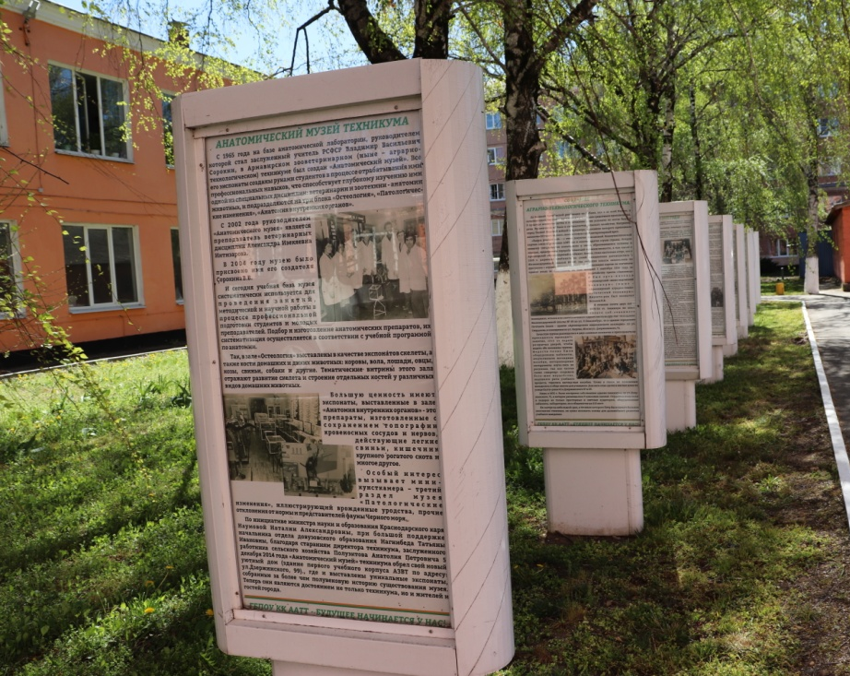
Материалы музея широко используются на уроках и внеклассных мероприятиях. В центре музейной работы - научно-исследовательская деятельность обучающихся техникума. Благодаря добытым ими историческим сведениям восстановлена не только история техникума, но и факты биографии первых его директоров.
По итогам этой работы на территории техникума в 2019 г создана Аллея Славы, где размещены фотографии руководителей и информация об их жизненном и трудовом пути, а также об их вкладе в становление и развитие техникума.

Slide 11
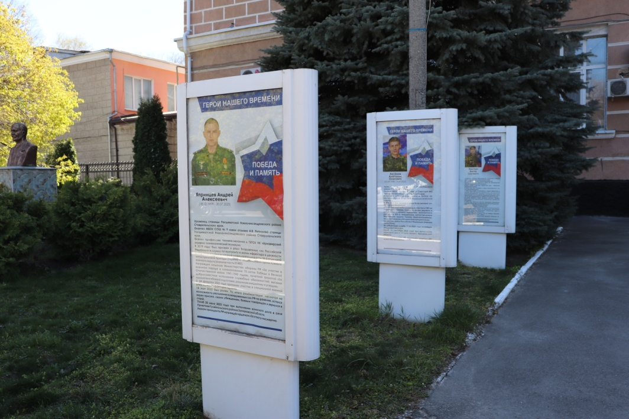
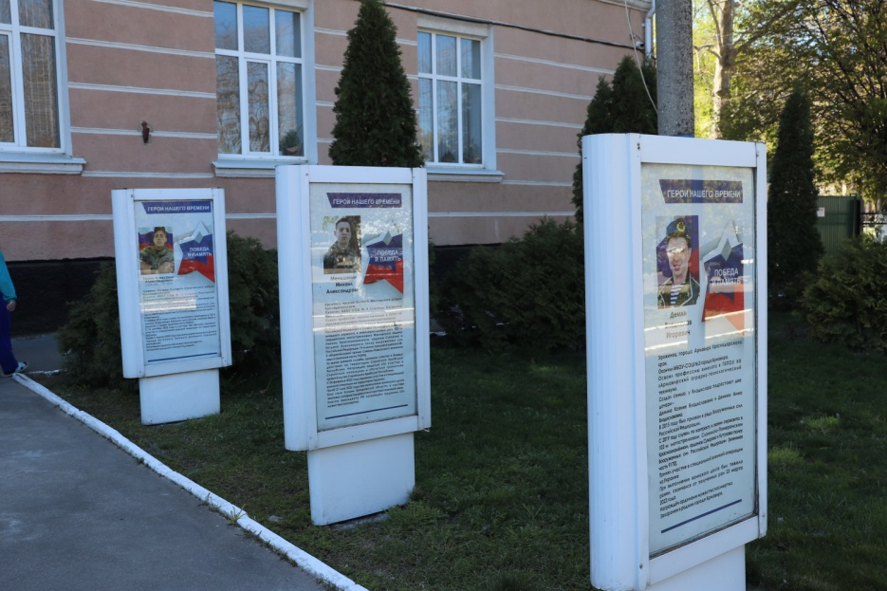
В 2023 г. открыта экспозиция «Герои нашего времени» о выпускниках техникума, погибших на Украине в ходе Специальной военной операции. Цель которой увековечить память выпускников техникума. Она призвана подчеркнуть их героизм, самопожертвование и мужество.
Экспозиция также направлена на воспитание патриотизма и уважения к защитникам Родины. Она служит напоминанием о ценности жизни и важности служения Родине. В конечном итоге, цель — сохранить их память в сердцах будущих поколений.

Slide 12
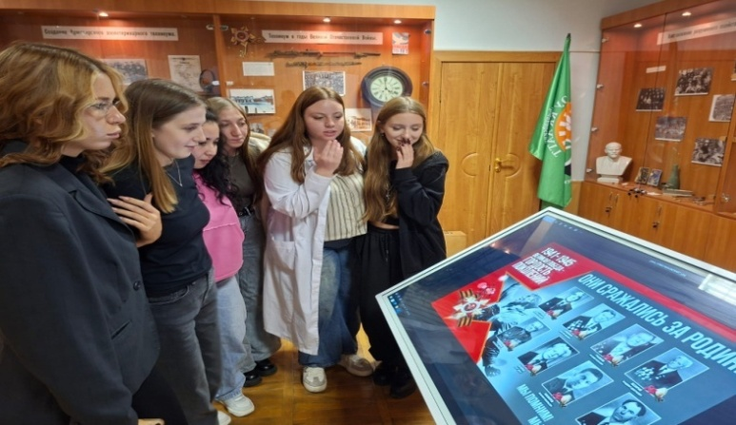
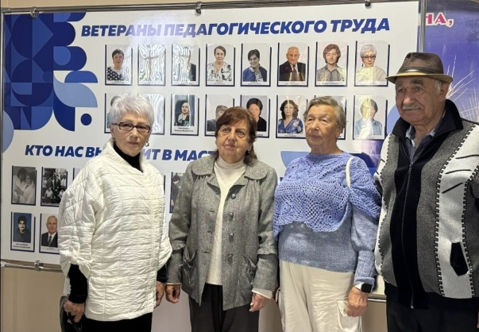
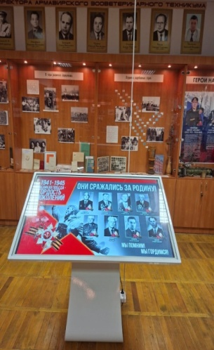
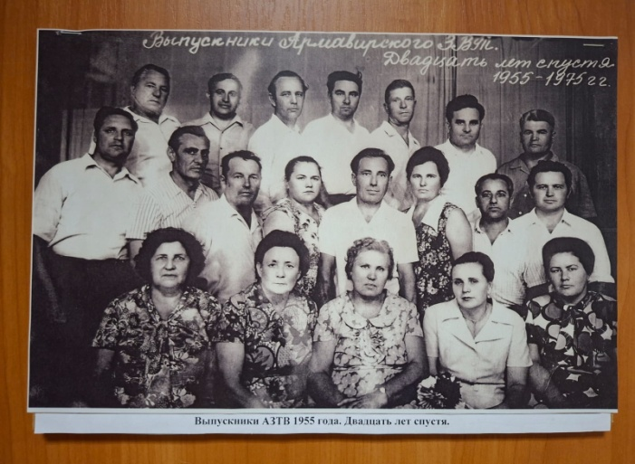
При реализации проекта используются практики сбора и систематизации музейных экспонатов, а также проведение экскурсий и тематических выставок.
Важной частью является исследовательская работа по сбору исторических материалов, фотографий и документов.
Также применяются методы интерактивных презентаций и мультимедийных технологий для более наглядной демонстрации экспонатов.
В рамках проекта организуются мастер-классы и встречи с ветеранами и выпускниками для передачи личных историй. Эти практики способствуют глубокому погружению участников в историю техникума и сохранению его наследия.

Slide 13
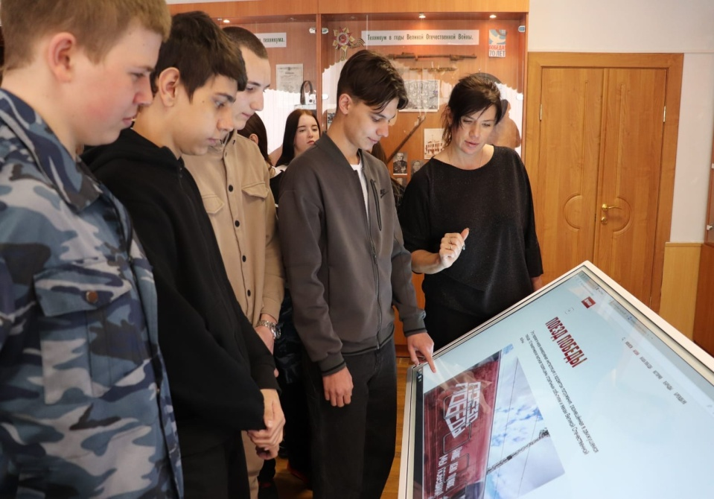
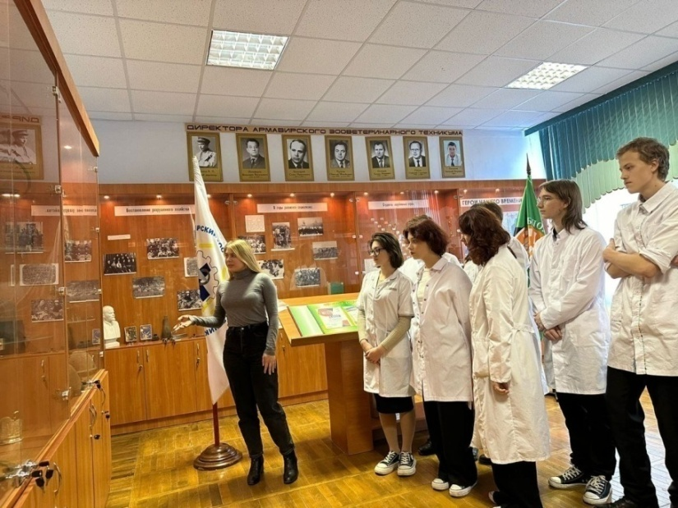
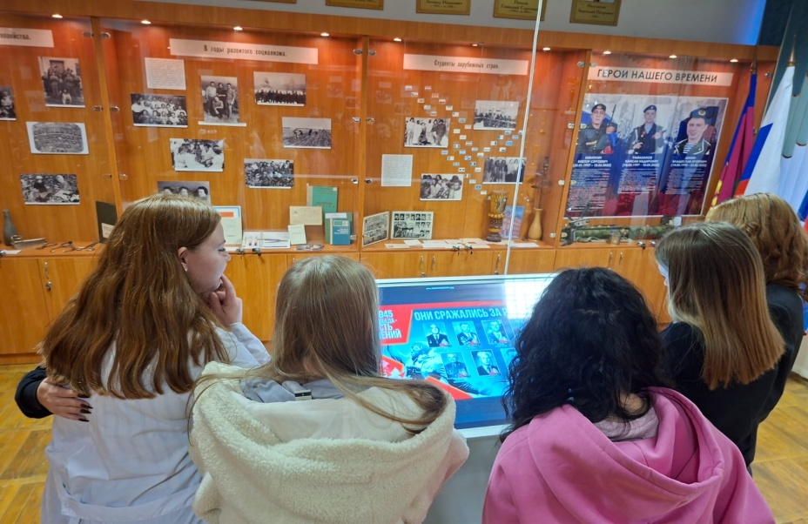
Целевая аудитория проекта включает студентов, преподавателей и выпускников техникума. Проект также ориентирован на школьников и молодежь, чтобы воспитывать у них уважение к традициям и наследию учебного заведения.
В целом, он предназначен для всех, кто хочет познакомиться с историей и развитием техникума через его музейные экспонаты.

Slide 14

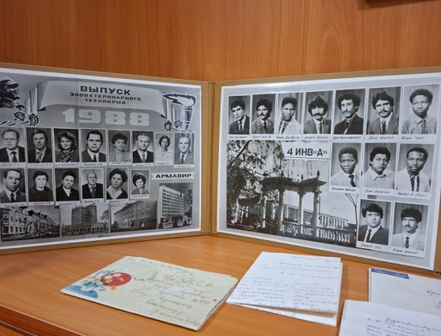
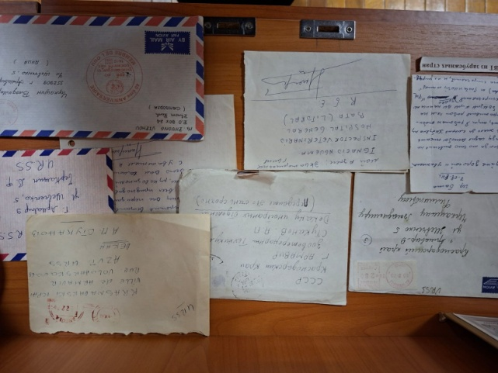
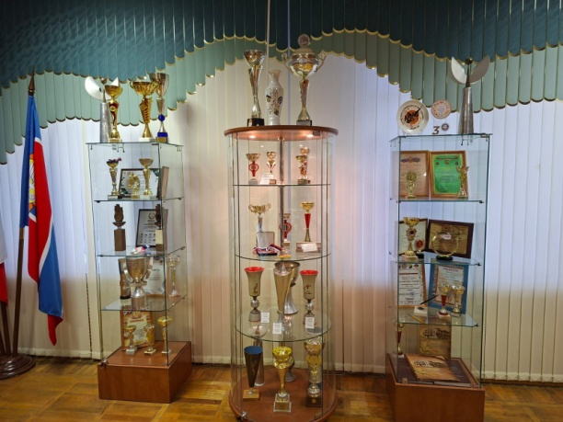
Проблема целевой аудитории заключается в недостатке доступа к исторической информации и музейным экспонатам, отражающим развитие техникума и его традиции.
Многие студенты и молодые выпускники не знают о богатом наследии учебного заведения, что снижает их чувство принадлежности и гордости. Также существует риск утраты уникальных исторических материалов из-за отсутствия систематизированной их сохранности и популяризации.
Проект помогает решить эти проблемы, предоставляя возможность познакомиться с историей техникума через экспонаты и укреплять связь поколений. Это способствует формированию у молодежи уважения к традициям и развитию патриотического воспитания.

Slide 15
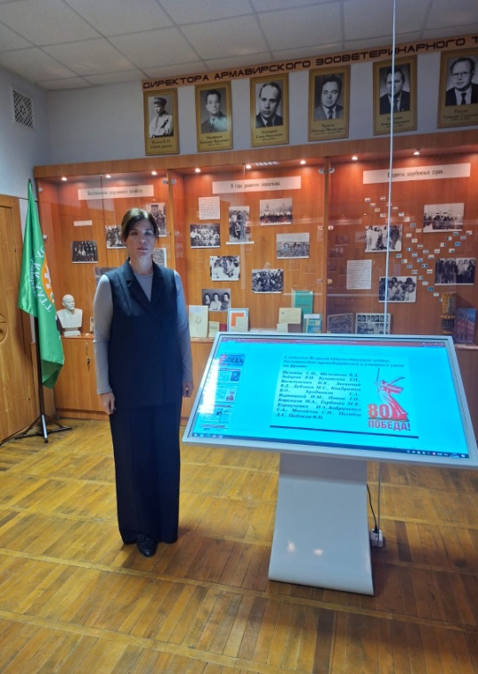
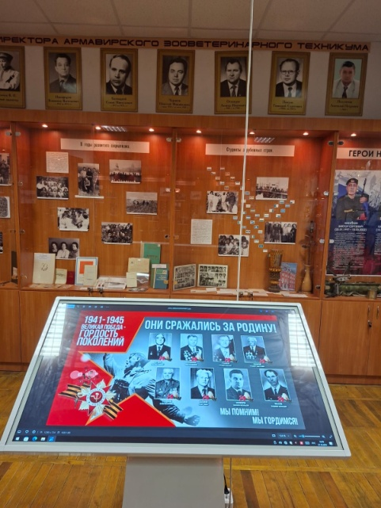
Перспективы развития проекта включают расширение музейной экспозиции за счет привлечения новых экспонатов и материалов от выпускников и сотрудников.
Планируется внедрение современных технологий, таких как виртуальные экскурсии и интерактивные выставки, для более широкого охвата аудитории.
В будущем проект может стать платформой для проведения образовательных мероприятий, конференций и встреч с ветеранами. Это поможет укрепить связь между поколениями и сохранить богатое наследие техникума на долгие годы.

Slide 16
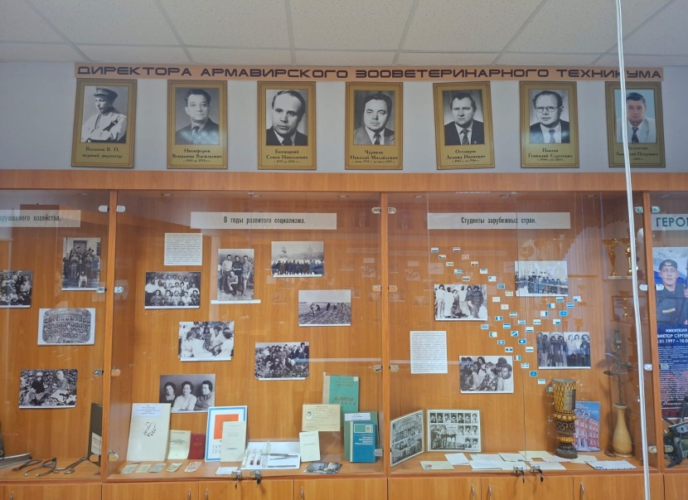
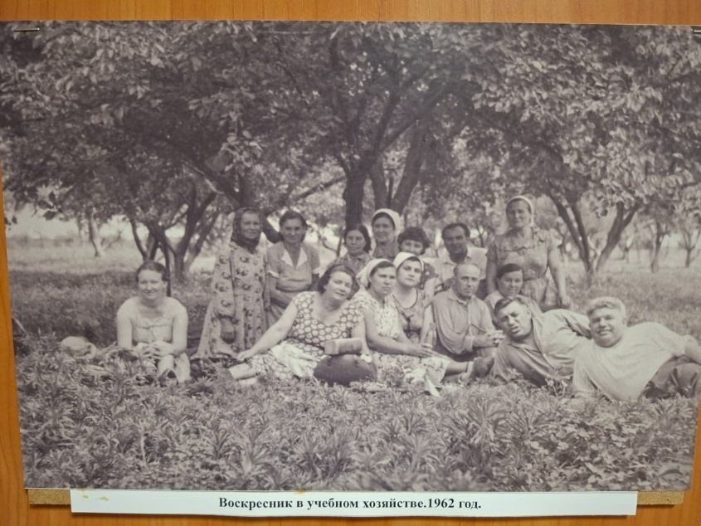
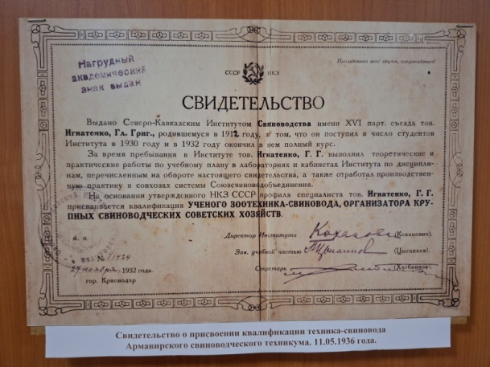
СПАСИБО ЗА ВНИМАНИЕ!

